Slide 1
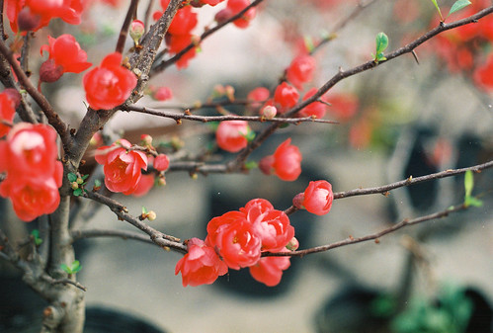
TẾT VUI 2012
PHÁO NỔ
BÁNH CHƯNG ,BÁNH GIẦY
LÌ XÌ ĐẦU NĂM
CHÚC XUÂN NGƯỜI THÂN ,BẠN BÈ

Slide 2
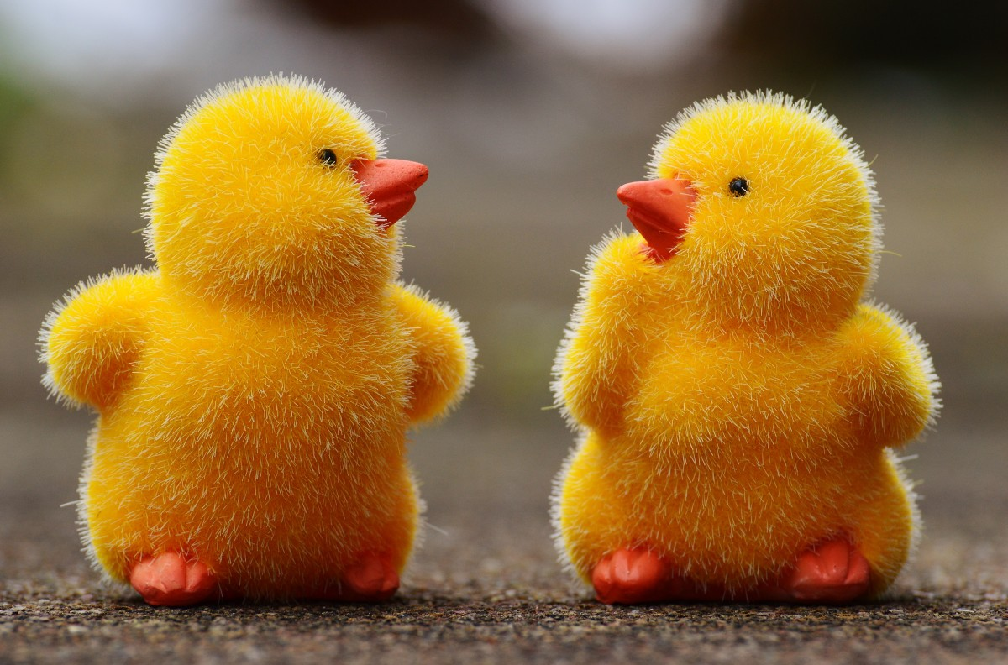
TẾT VUI 2012
TÁO QUÂN CHẦU TRỜI
HÁI LỘC ĐẦU XUÂN
XIN XĂM CHO CẢ NĂM

